Slide 1
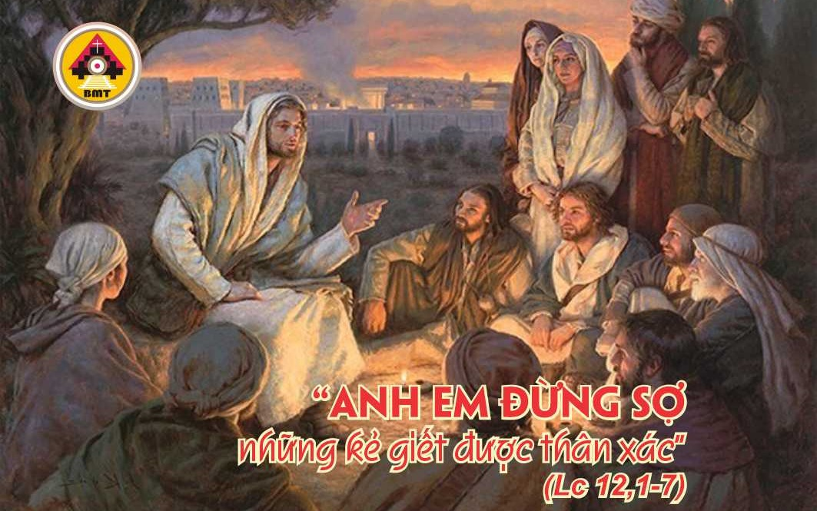

THỨ SÁU TUẦN XXVIII THƯỜNG NIÊN A

Slide 2
Ca Nhập Lễ
Lạy Chúa, lạy Chúa, nếu Chúa nhớ hoài sự lỗi, nào ai chịu nổi được ư? Vì lạy Thiên Chúa Is-ra-el, Chúa thường rộng lượng thứ tha.

Slide 3

Bài Đọc 1: Ep 1, 11-14
“Chúng tôi trước kia đã trông cậy vào Ðức Kitô, và anh em được ghi dấu Thánh Thần”.
Trích thư Thánh Phaolô tông đồ gửi tín hữu Êphêxô.

Slide 4
Đáp Ca
Tv 32, 1-2. 4-5. 12-13
Đáp: Phúc thay dân tộc mà Chúa chọn làm cơ nghiệp riêng mình! (c. 12b).

Slide 5
Alleluia: Dt 4, 12
Alleluia-alleluia: – Lời Thiên Chúa là lời hằng sống, linh nghiệm, phân rẽ tư tưởng và ý muốn của tâm hồn. – Alleluia.

Slide 6
Phúc Âm: Lc 12, 1-7

Slide 7


Slide 8

DÂNG LỄ

Slide 9
CA HIỆP LỄ
Bọn giàu sang đã sa cơ nghèo đói; nhưng người tìm Chúa chẳng thiếu chi thiện hảo.

Slide 10
THỨ SÁU TUẦN XXVIII THƯỜNG NIÊN A

